Slide 1
Oto jest kasia

Slide 2
Oto jest Kasia
W młodszej świetlicy, drugi tydzień października minął pod hasłem: Moja rodzina. Podczas zajęć dzieci poznały perypetie bohaterów opisane przez Mirę Jaworczakową w książce "Oto jest Kasia".
We współpracy z biblioteką szkolną pokazaliśmy naszym wychowankom, poprzez przykład Kasi, jak dzieci mogą postrzegać otaczającą ich rzeczywistość i to, że nie zawsze jest ona tak zła jak one ją widzą. Dzieci dostrzegły przemianę w sposobie rozumowania głównej bohaterki.
Uwieńczeniem naszej tygodniowej pracy było stworzenie plakatu przedstawiającego dobre i złe cechy Kasi.

Slide 3
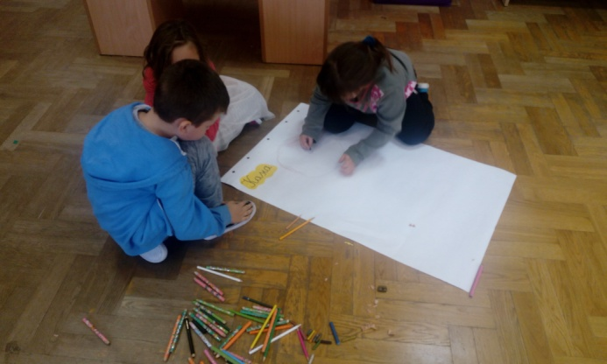
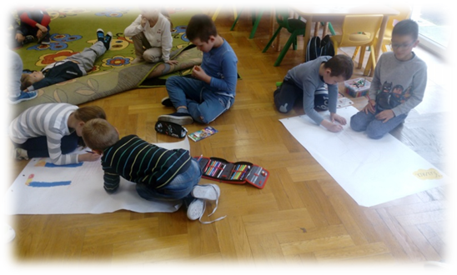
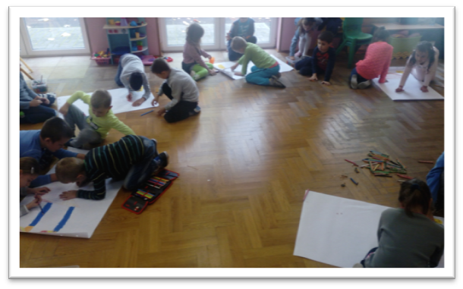

Slide 4
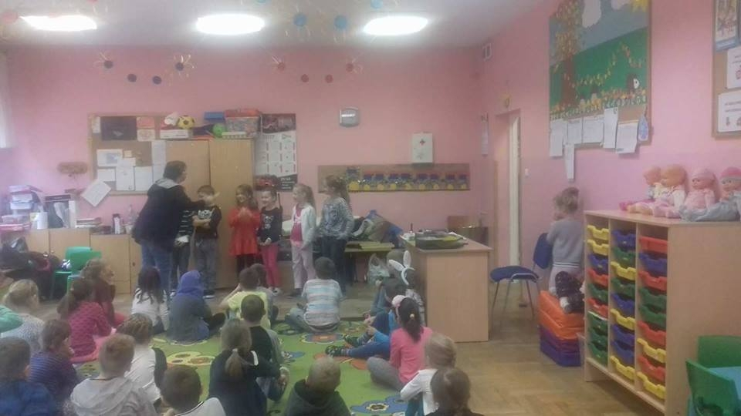
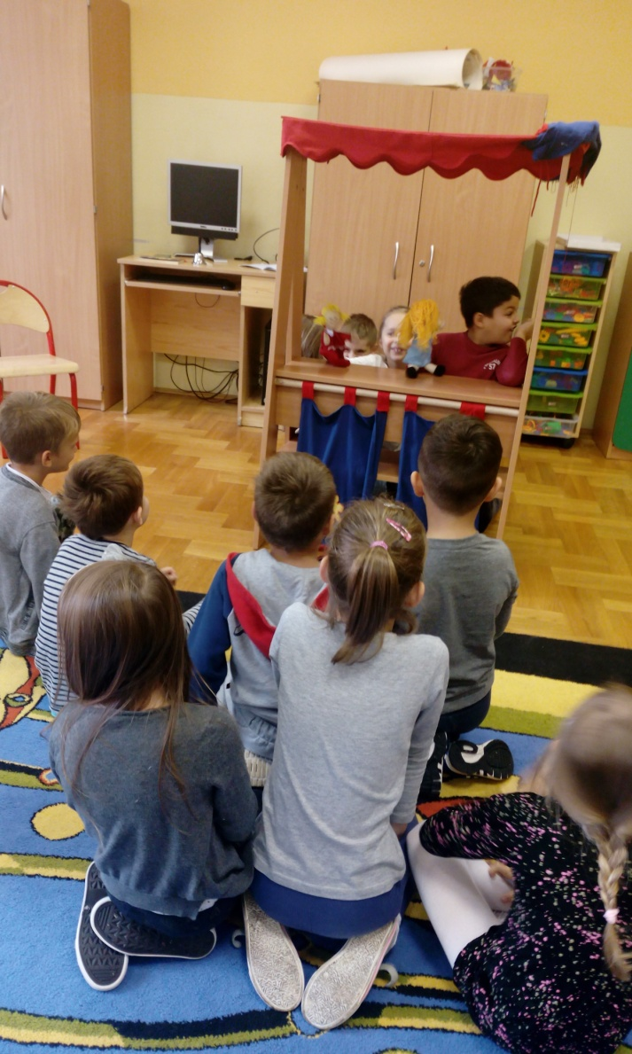
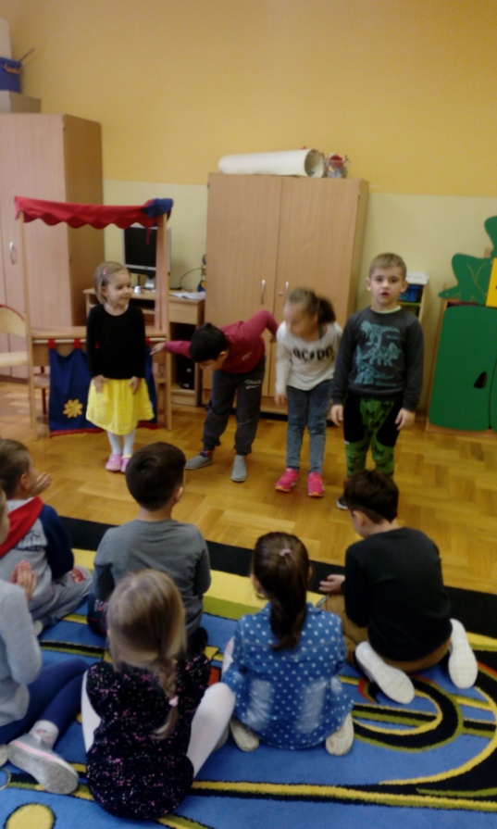

Slide 5
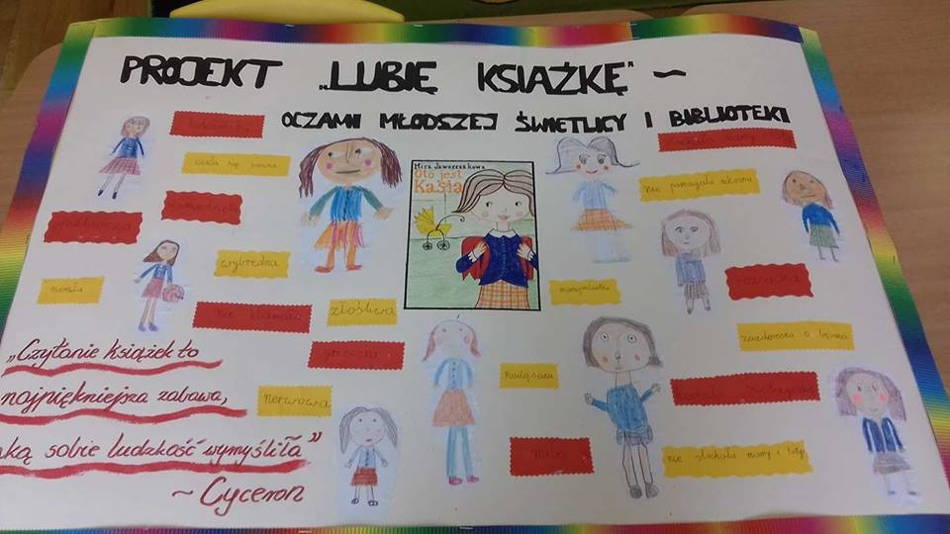
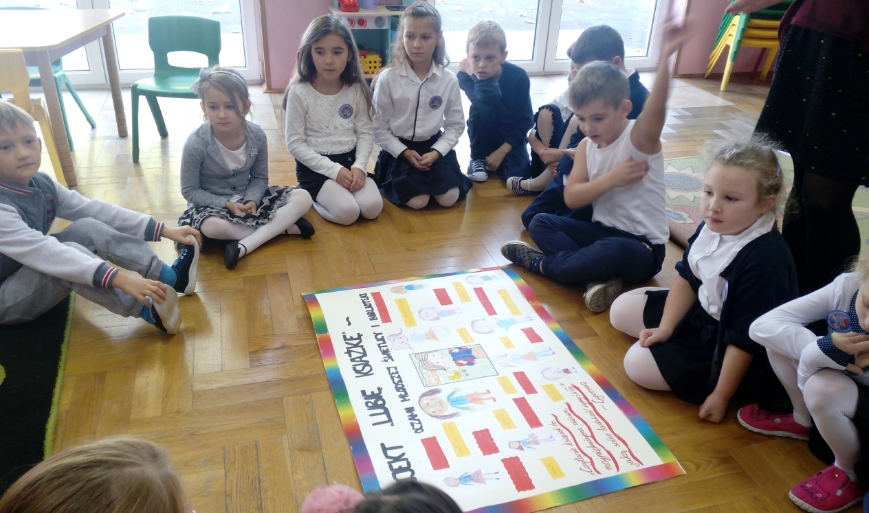
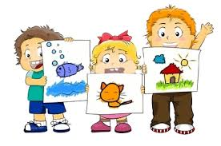

Slide 6
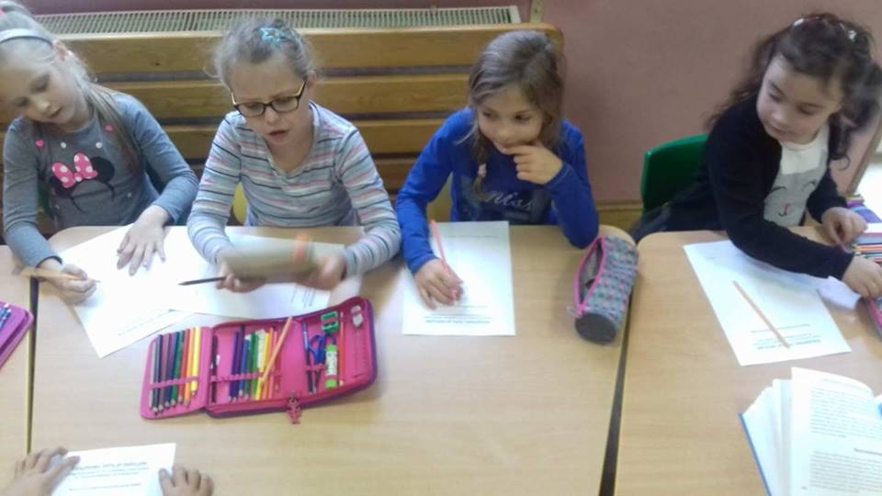
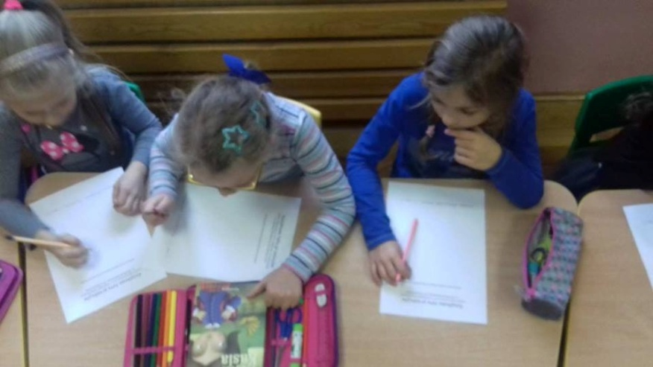
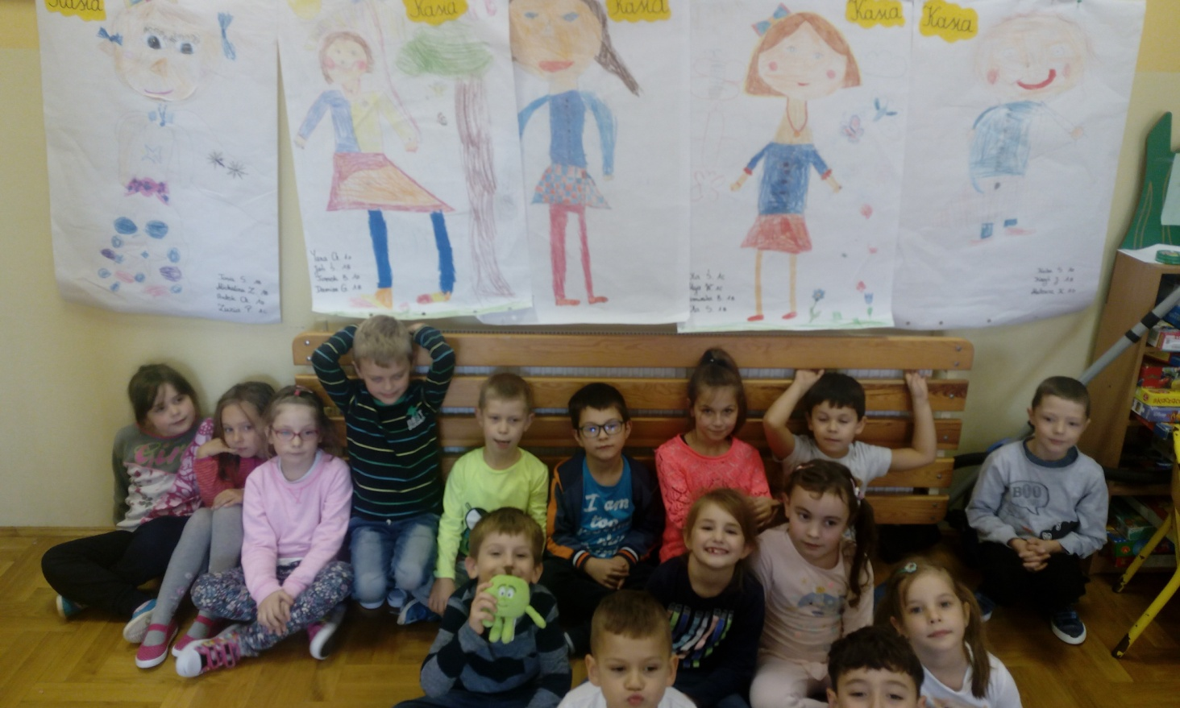

Slide 7
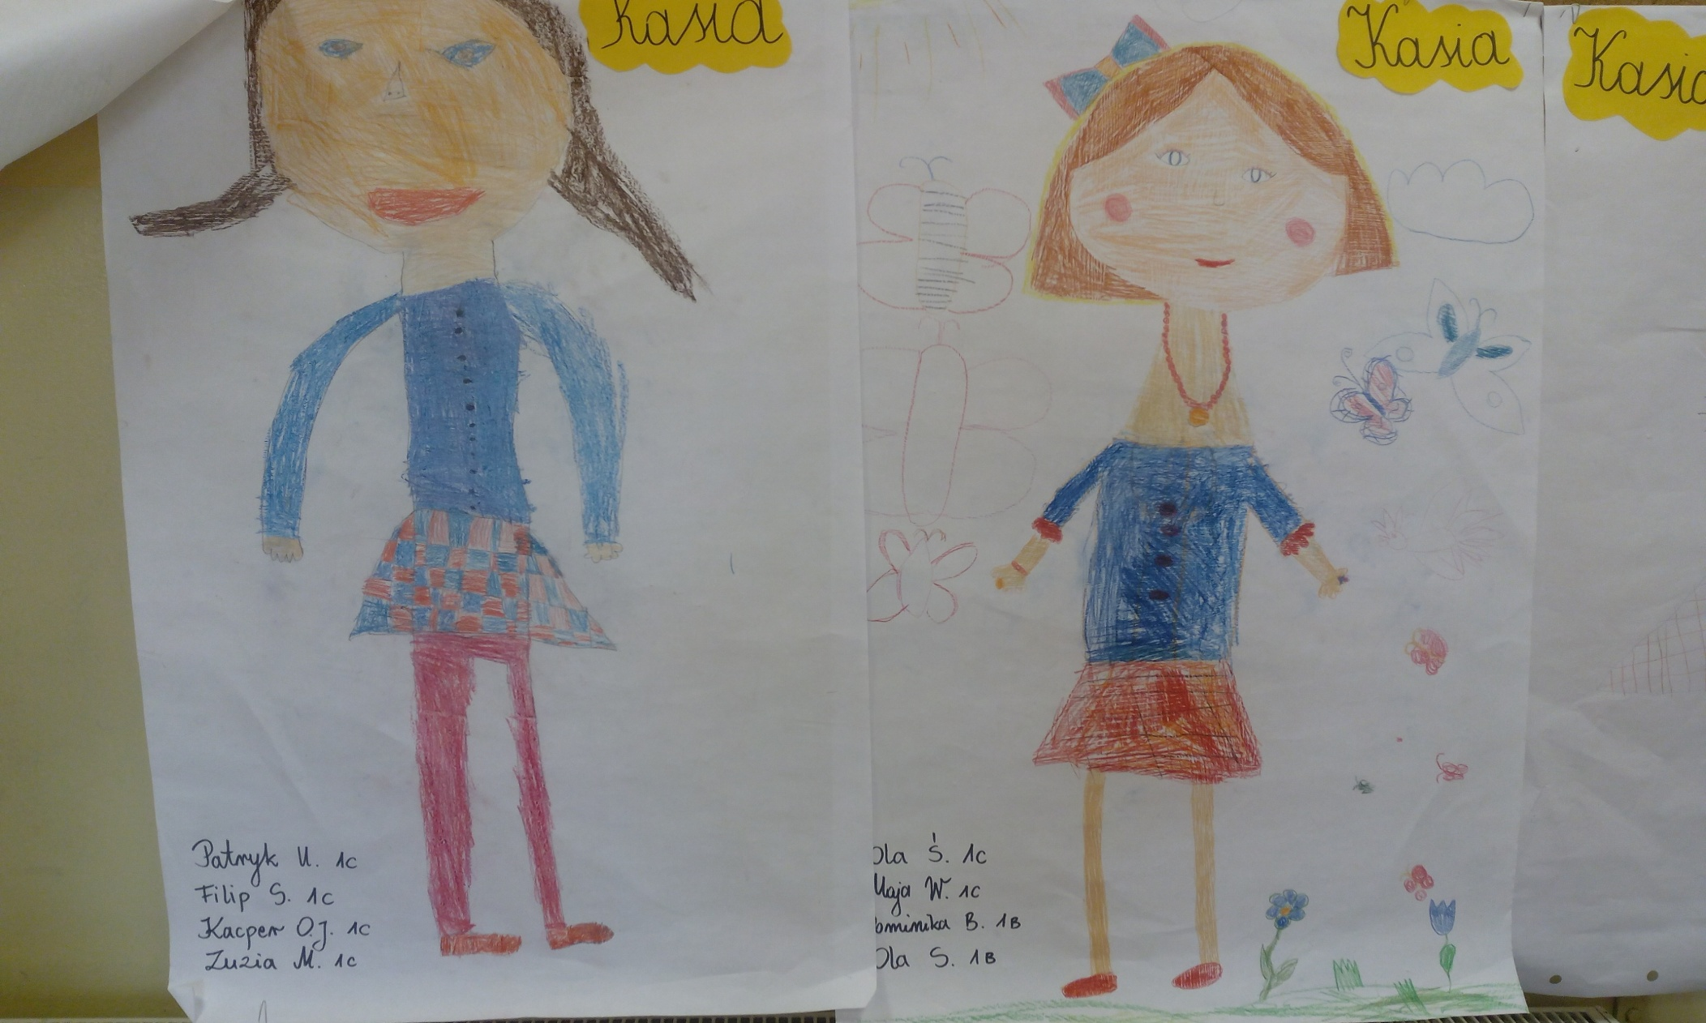

Slide 8
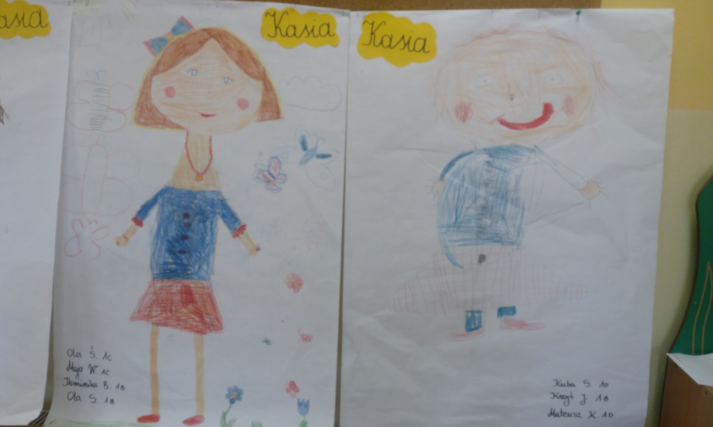

Slide 9
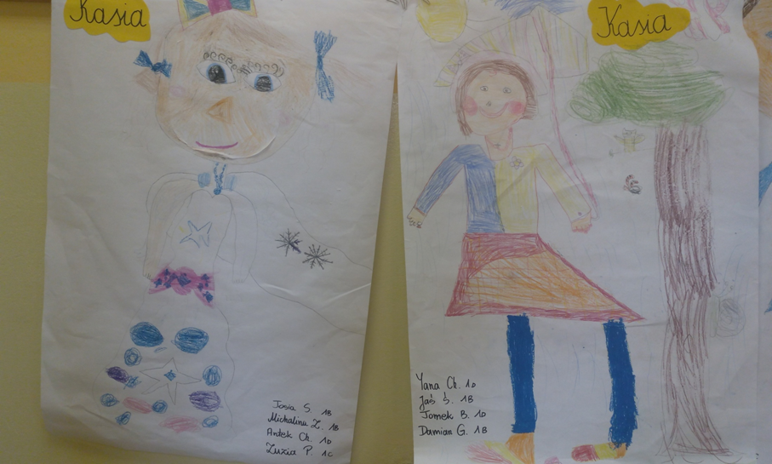

Slide 10
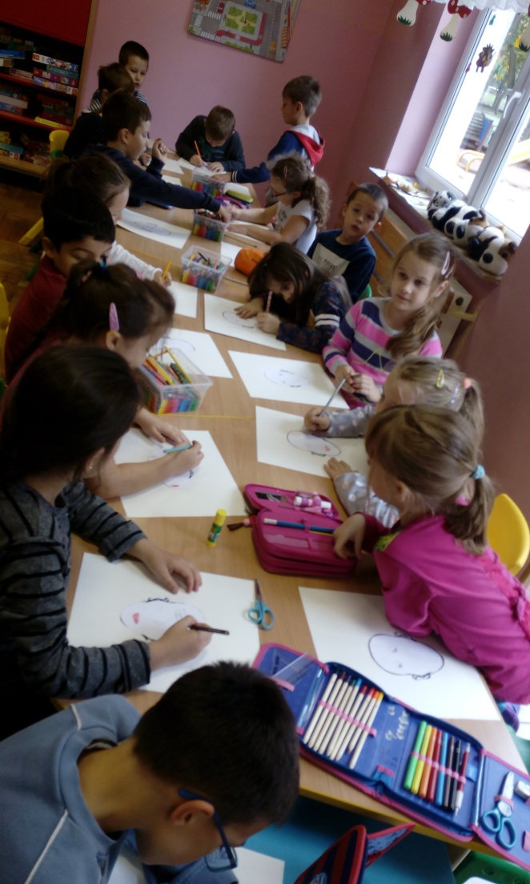
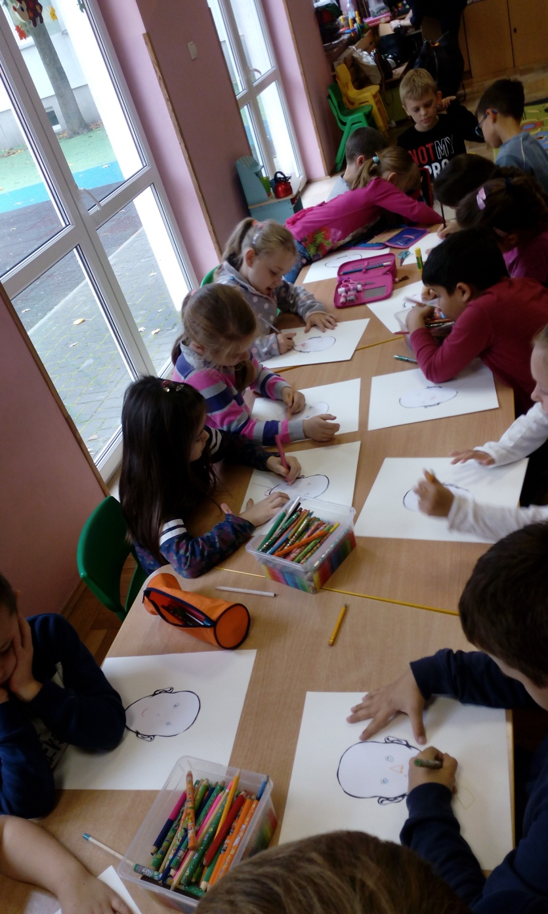

Slide 11
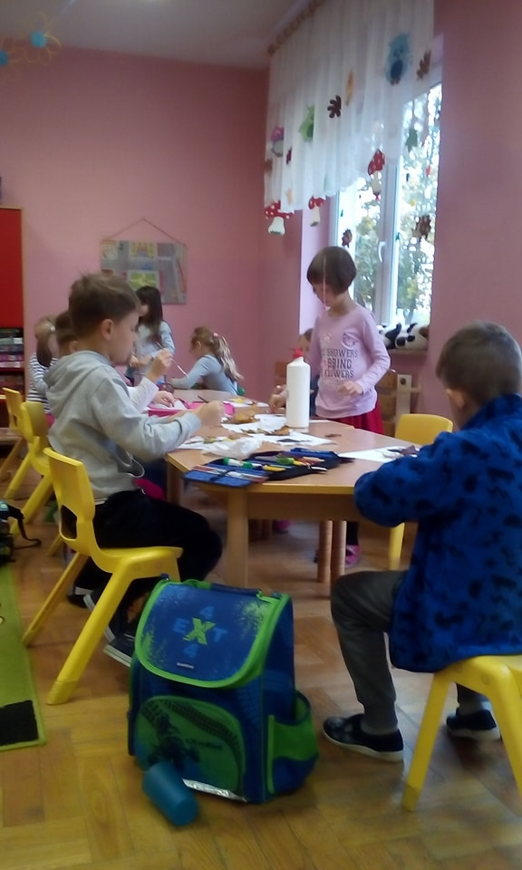
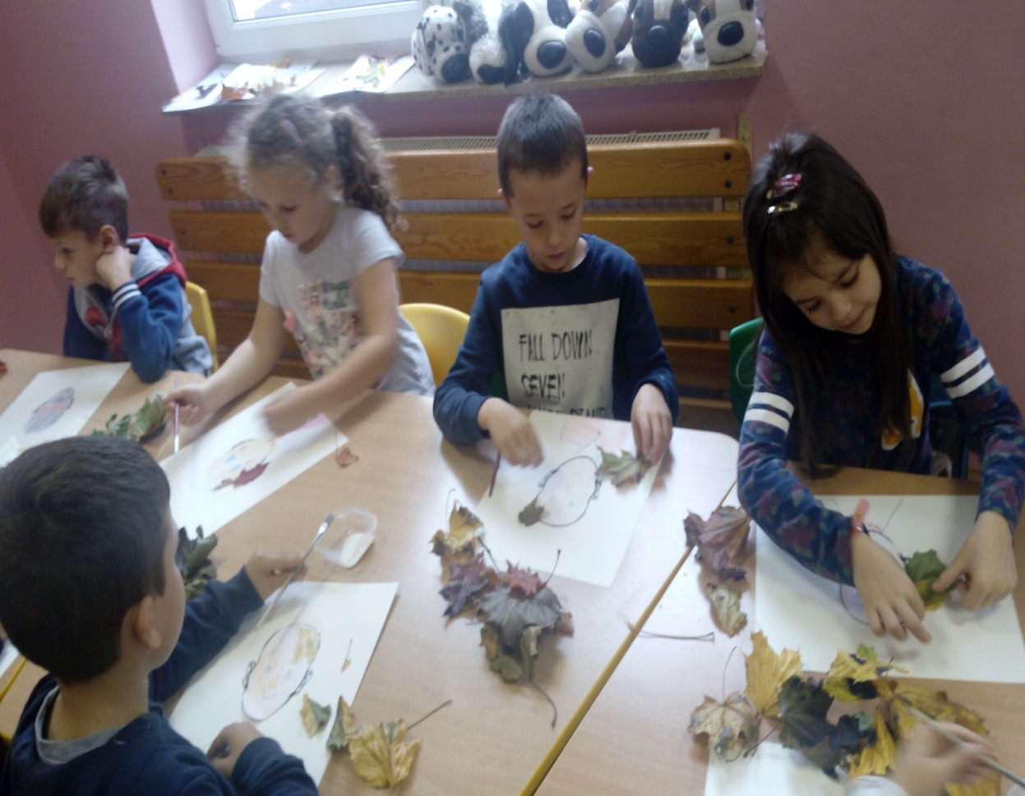

Slide 12
